Slide 1
Python 완전정복
Moon Yong Joon

Slide 2
15. 제너레이터
Moon Yong Joon

Slide 3
comprehension

Slide 4
조건제시법/원소나열법
수학 집합을 표시할 때 원소를 나열하는 법과 특정 조건을 함축하여 표시
# 원소나열
S = {1, 2, 4, 8, ..., 2¹²}
# 조건 제시
M = {x | x in S and x even}

Slide 5
Comprehension
조건 제시 표현은
표현식 for i in sequence if 논리식
표현식
연속처리
연속처리 제약
동일 표현
For 문 :
If문
표현식

Slide 6
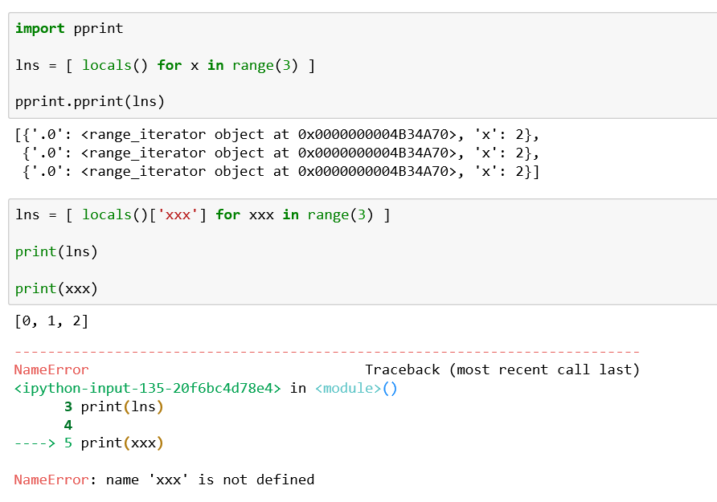
네임스페이스 별도관리
지역 변수를 관리하는 체계로 구성되어 있고 이 변수를 외부에서 호출하면 사용할 수 없다.

Slide 7
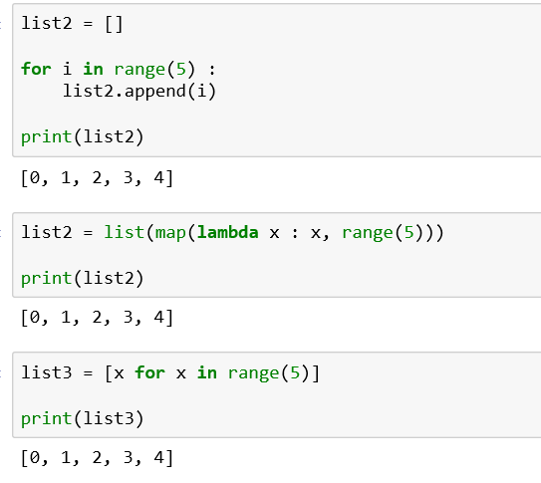
List Comprehension
리스트 정의시 값을 정하지 않고 호출 시 리스트 내의 값들이 처리되도록 구성
A = [ 표현식 for i in sequence if 논리식]

Slide 8
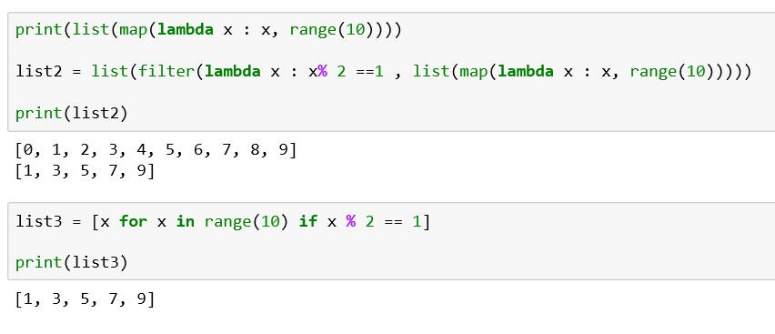
List Comprehension : 필터
리스트 내의 다중 for문을 이용해서 처리
A = [ 표현식 for i in sequence for j in sequence if 논리식]

Slide 9
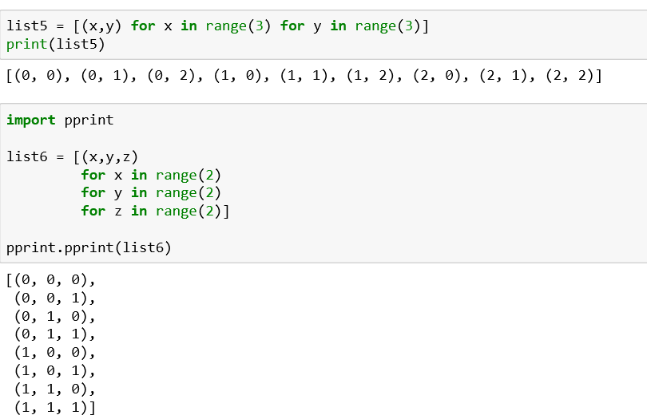
List Comprehension : 다중
리스트 내의 다중 for문을 이용해서 처리
A = [ 표현식 for i in sequence for j in sequence…]

Slide 10
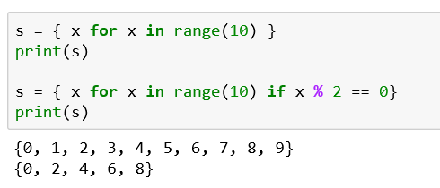
Set Comprehension
Set 정의시 값을 정하지 않고 호출 시 Set 내의 값들이 처리되도록 구성
A = { 표현식 for i in sequence if 논리식}

Slide 11
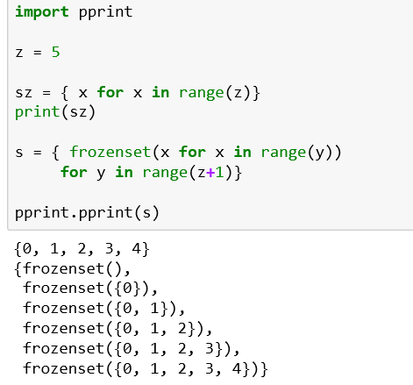
set Comprehension : 다중
set 내의 다중 for문을 이용해서 처리
A = {표현식 for i in sequence for j in sequence if 논리식}

Slide 12
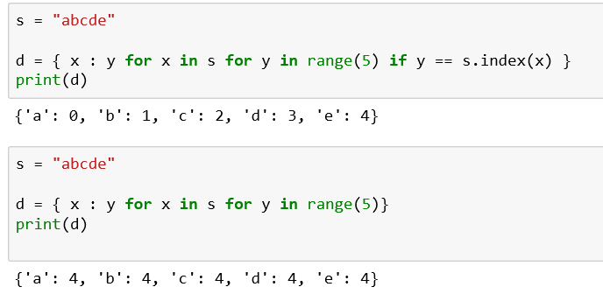
Dict Comprehension
사전 정의시 값을 정하지 않고 호출 시 사전 내의 값들이 처리되도록 구성
A = {표현식 for (k,v) in sequence if 논리식}

Slide 13
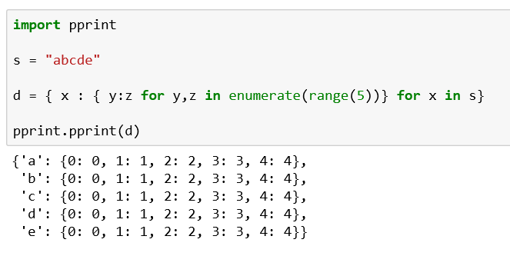
dict Comprehension : 다중
dict 내의 다중 for문을 이용해서 처리
A = {표현식 for i in sequence for j in sequence if 논리식}

Slide 14
generator 구조

Slide 15
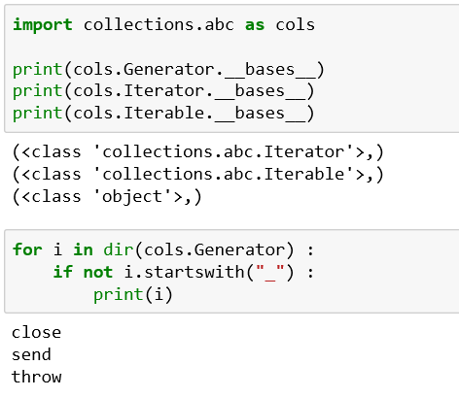
Generator 구조
Iterator와 Generator 차이는 close, send, throw 등의 메소드가 추가 됨

Slide 16
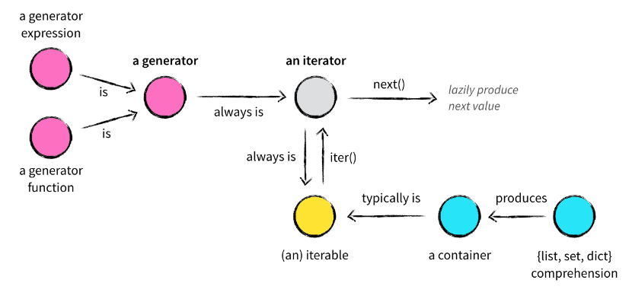
iterator 와 제너레이터 관계
파이썬 언어의 내장타입 클래스는 iterable, generator 생성되면 iterator로 처리가 가능

Slide 17
generator 표현식

Slide 18
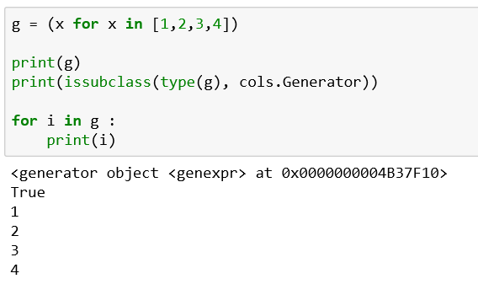
Generator 생성
파이썬에는 tuple(immutable)에는 comprehension이 존재하지 않고 syntax 상으로 generator 가 생성

Slide 19
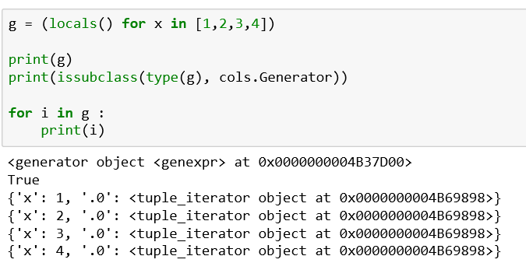
Generator 표현식 로컬 영역
제너레이터도 내부 네임스페이스를 별도로 관리한다.

Slide 20
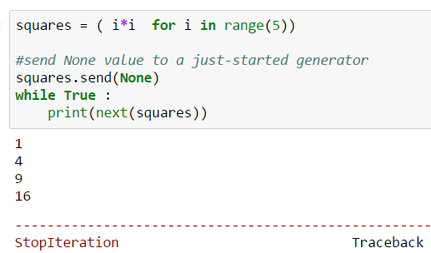
Generator 호출 : send
send함수로 보낼 때는 일단 None을 인자로 전달하고 처리해야 함

Slide 21
generator 정의문

Slide 22
함수 결과 처리-yield
return 를 yield로 대체할 경우는 Generator가 발생
먼저 yield 의 뜻을 알아보면, 여기서는 '내다, 산출하다' 정도의 뜻으로 보인다.
yield 를 사용하면 값을 바로 반환하는 것이 아니고, next() 를 통해 iteration 이 소진될 때까지 순차적으로 진행되며 값을 반환하고,

Slide 23
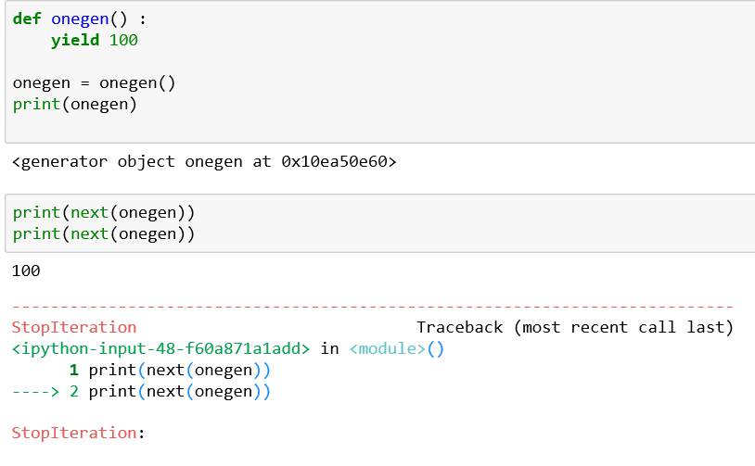
Generator : 한번 처리
제너레이터를 생성하고 두번 호출하면 한번만 처리할 수 있으므로 반복이 끝났다고 표시됨

Slide 24
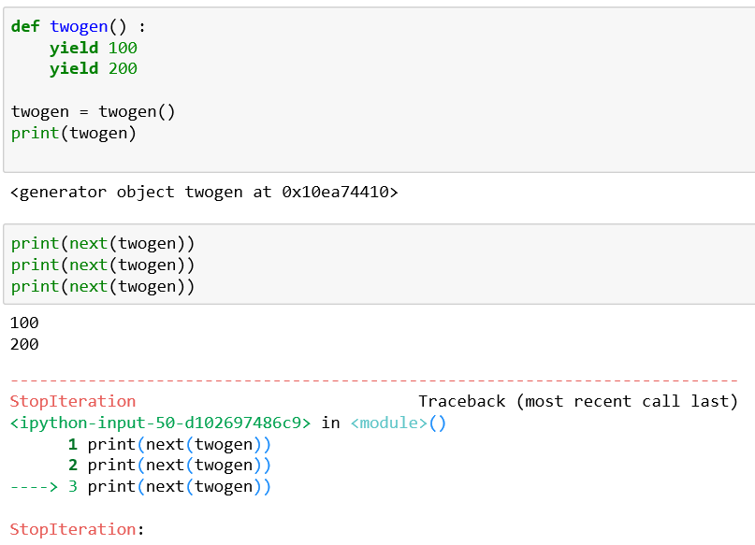
Generator : 두번 처리
함수를 생성하면 generator 객체가 만들어지고 next함수나 next메소드로 호출

Slide 25
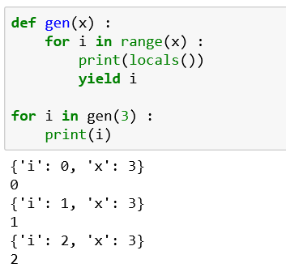
Generator 함수 : 반복호출
For 문을 이용해서 제너레이터를 반복해서 처리

Slide 26
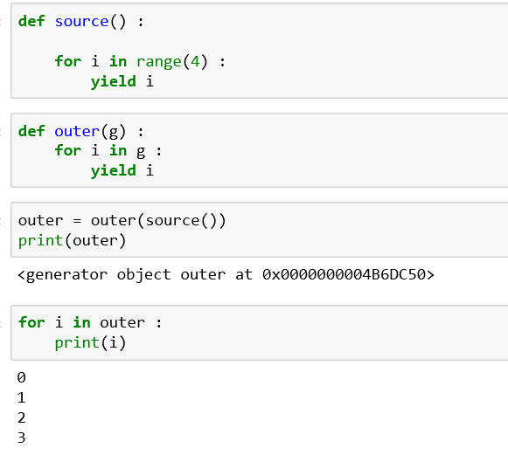
Generator 연속호출 1
두개의 제너레이터를 연속해서 해서 호출할 경우 처리

Slide 27
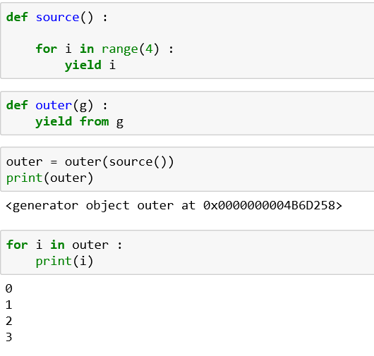
Generator 연속호출 2
두개의 제너레이터를 연속해서 해서 호출할 경우 처리

Slide 28
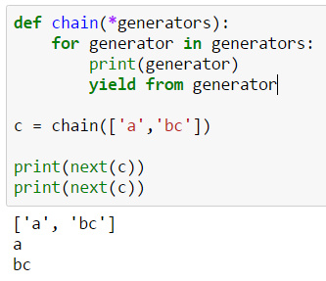
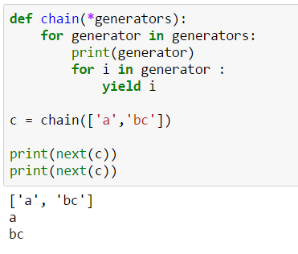
함수 결과 처리-yield from
3.3버전부터 yield from으로 for문을 한번 축약해서 처리가 가능함

Slide 29
Coroutine 처리

Slide 30
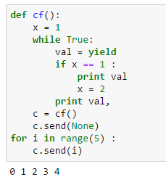
Coroutine 처리: send 메소드
변수에 yield를 할당할 경우 이 제너레이터 함수에 값을 send 메소드로 전달해서 처리
Yield가 생성되기전 값을 send 메소드로 전달해서 값을 조정할 수 있음

Slide 31
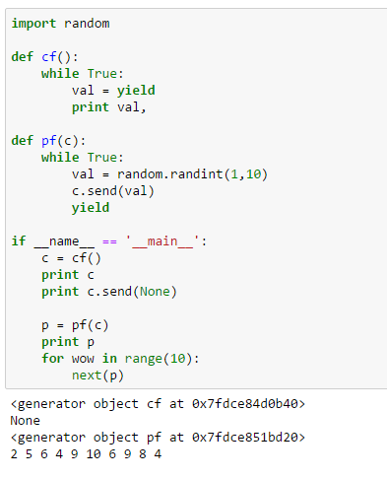
Generator 함수 : 연계 처리
Generator 함수간 정보 전달을 위해서는 send메소드를 이용해서 처리
첫번째 제너레이터 함수 실행
두번째 제너레이터 함수 실행(인자로 제너레이터 전달)

Slide 32
Coroutine 기본

Slide 33
coroutine 사용 이유
coroutine은 특정 위치에서 실행을 일시 중단하고 다시 시작할 수있는 여러 진입 점을 허용하여 비 선점 멀티 태스킹을 위해 서브 루틴을 일반화하는 컴퓨터 프로그램 구성 요소입
Coroutine은 협동 작업, 예외, 이벤트 루프, 반복자, 무한 목록 및 파이프와 같이 익숙한 프로그램 구성 요소를 구현하는 데 적합

Slide 34
collections.abc 모듈 관계
Generator는 데이터 생성이고 coroutine은 데이터의 소비를 처리하므로 send로 데이터를 전달해야 함
ABC | Inherits from | Abstract Methods | Mixin Methods
Awaitable |  | __await__
Coroutine | Awaitable | send, throw | close

Slide 35
send로 초기화
변수에 yield를 할당할 경우 이 제너레이터 함수에 값을 send 메소드에 None를 전달해서 초기화

Slide 36
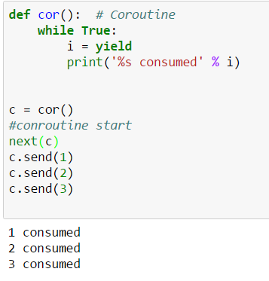
next 함수로 초기화
코루틴을 최초 실행여부를 next함수로 초기처리가 필요

Slide 37
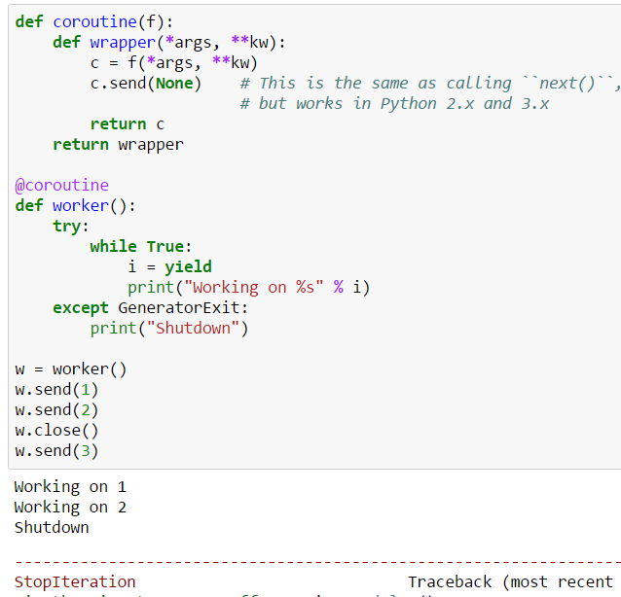
Decorator를 이용해서 초기화
Decorator로 부분에 초기화를 넣어 실행함수를 처리하도록 정의하고 실행함수에 실행부분을 처리

Slide 38
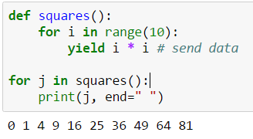
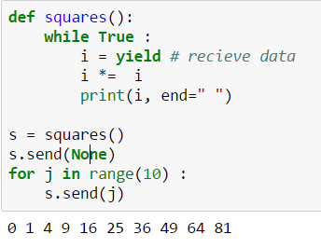
generator vs.coroutine 1
생성자는 데이터를 생성하므로 반복자 처리하면 되지만 coroutine은 데이터를 전달해야 하므로 실세 coroutine 내에서 데이터를 소비해야 함

Slide 39
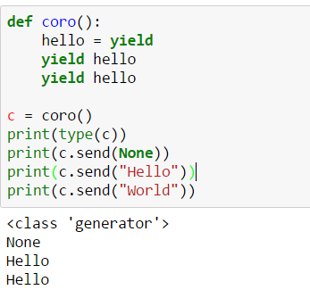
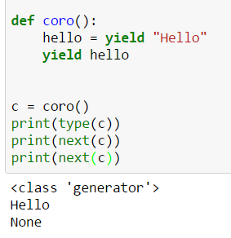
generator vs.coroutine 2
yield를 문을 보시면, 뒤에 변수가 없을 경우는 yield를 입력으로 받고(coroutine), 변수가 있을 경우는 출력(generator)

Slide 40
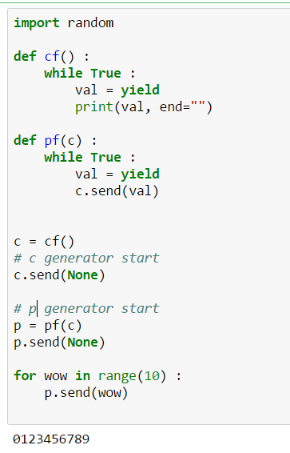


Generator 함수 : 연계 처리
Generator 함수간 정보 전달을 위해서는 send메소드를 이용해서 처리

Slide 41
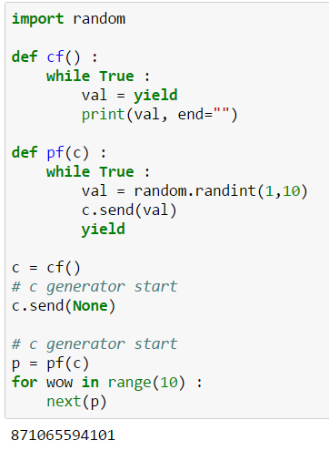
Generator 함수 : 연계 처리
함수 내부에서 타 함수에 send 호출

